Slide 1

Lab Book 3.0 Circuits and Compact Models
Student: Ángel González de Amo y Adrián García Giner

Slide 2
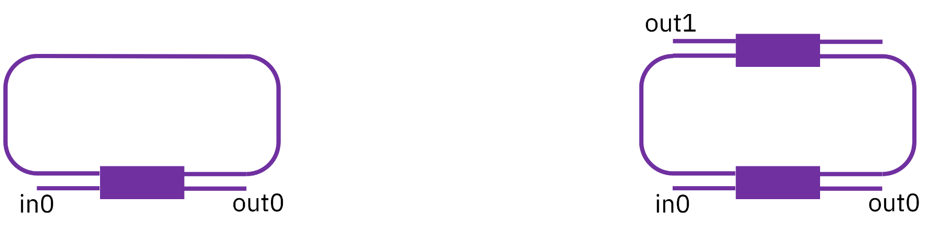
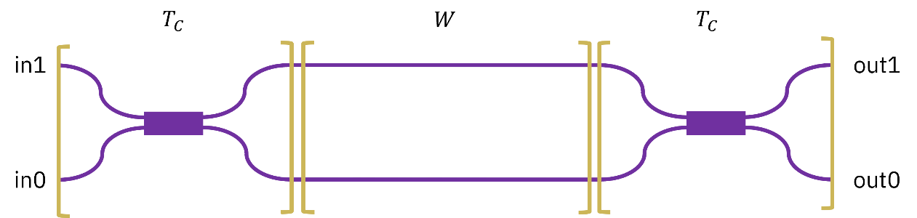
Instructions General
SCRIPTS
From GitHub →
Fork the repo: https://github.com/cccanvas-upv/cifoin-lab3.git
Clone the repo using VSCode
Run the Jupyter Notebook:
CIRCUITS_&_COMPACT_MODELS.ipynb
Devices to be studied:
Mach-Zehnder Interferometer (MZI)
Ring Resonators (RR)

Slide 3
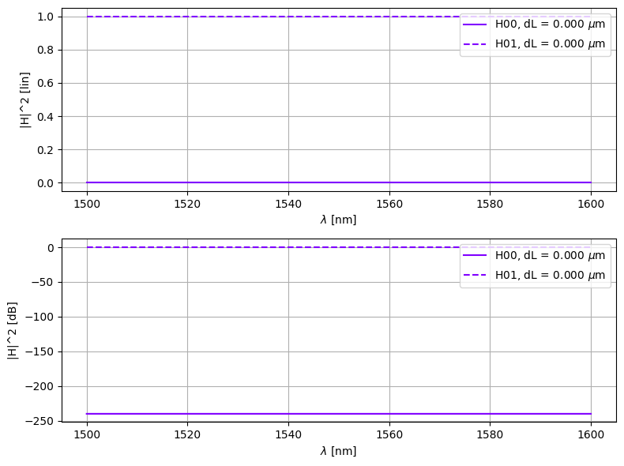
Learning outcome #1a – Perfectly balanced MZI
INSTRUCTOR:
Present Python and GDSFactory implementation of the Compact Models and Circuit Model
Describe how to simulate usin SAX library
Describe the outputs.
ALL EXAMPLE #1:
wvl [1500-1600] step 0.001
dL = 0
Kin = Kout = 0.5 for all wvl
Document and comment your results
Resultados: Al ser la diferencia de longitud nula (dL = 0), el desfase acumulado en ambos brazos es idéntico (Delta_phi = 0) para cualquier longitud de onda.
Debido al desfase de pi/2 que introduce intrínsecamente cada acoplador direccional (al tener K = 0.5), se produce una interferencia destructiva total en el puerto bar (out0, línea en cero) y una interferencia constructiva total en el puerto cross (out1, línea en 1 o 0 dB).
Al no haber un desfase dependiente de lambda, la respuesta en frecuencia es plana, es decir, un MZI balanceado no actúa como filtro.

Slide 4
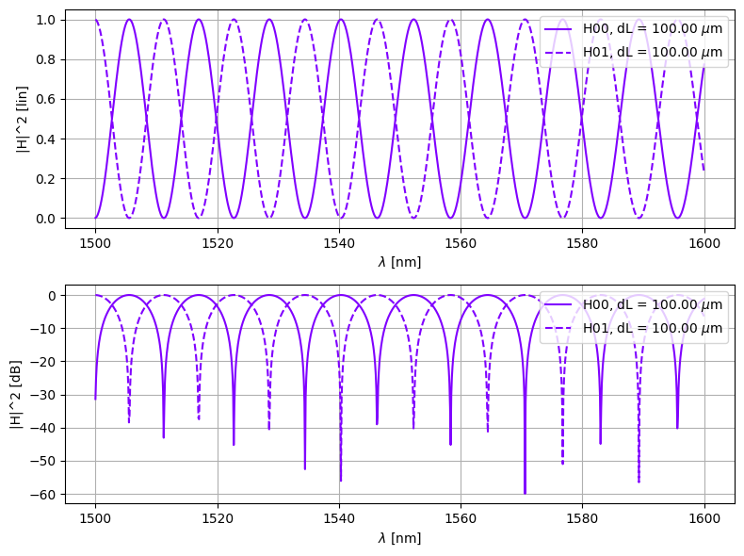
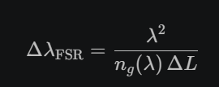
Learning outcome #1b – Unbalanced MZI
La función de transferencia del MZI desbalanceado muestra un comportamiento periódico (senoidal en escala lineal), actuando como un filtro de peine (comb filter). Al introducir una diferencia de longitud de 100 um entre los brazos, se genera un retardo de fase dependiente de la longitud de onda lambda, lo que provoca que la interferencia a la salida alterne entre constructiva y destructiva. Las salidas (H00 y H01) son complementarias: cuando una transmite la máxima potencia, la otra se anula, observándose como profundos mínimos en la gráfica en decibelios (dB).
El FSR (Free Spectral Range) es la distancia espectral entre dos picos consecutivos y es inversamente proporcional a la diferencia de longitud entre los brazos dL.
La comprobación analítica es la siguiente:
FSR = (1.55)^2 / (2*100) = 12nm
HINTS:
wvl [1500-1600] step 0.001
dL = 100 µm
Kin = Kout = 0.5 for all wvl

Slide 5
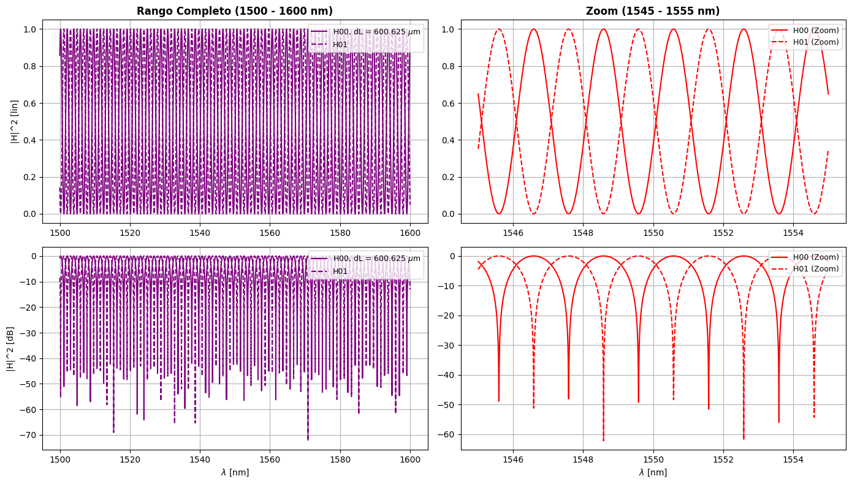
Hints:
wvl [1500-1600] step 0.001
dL = ? µm calculate for FSR = 2 nm
Ka = Kb = 0.5 for all wvl
Learning outcome #2 – MZI Design
Design a MZI with FSR = 10 nm at 1550 nm
dL = lambda^2 / (ng * FSR)
dL = 1.55^2 / (2 * 0.002) = 600.625 um
Al configurar un desbalanceo de dLv= 600.625 um, el interferómetro actúa como un filtro de peine (comb filter) altamente selectivo. Esta elevada diferencia de caminos ópticos genera un retardo de fase que varía muy rápidamente con la longitud de onda, alternando de manera continua entre interferencia constructiva y destructiva en las salidas complementarias (H00 y H01).Como se observa en la gráfica de la función de transferencia, el diseño cumple con éxito el objetivo: la distancia espectral medida entre dos máximos o mínimos de transmisión adyacentes es de exactamente 2 nm (FSR), validando de forma numérica el cálculo teórico realizado.

Slide 6
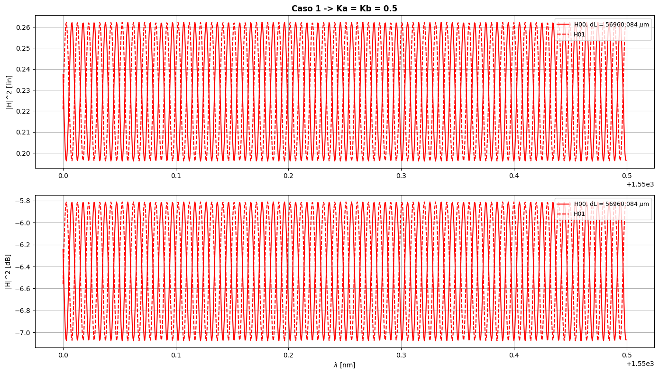
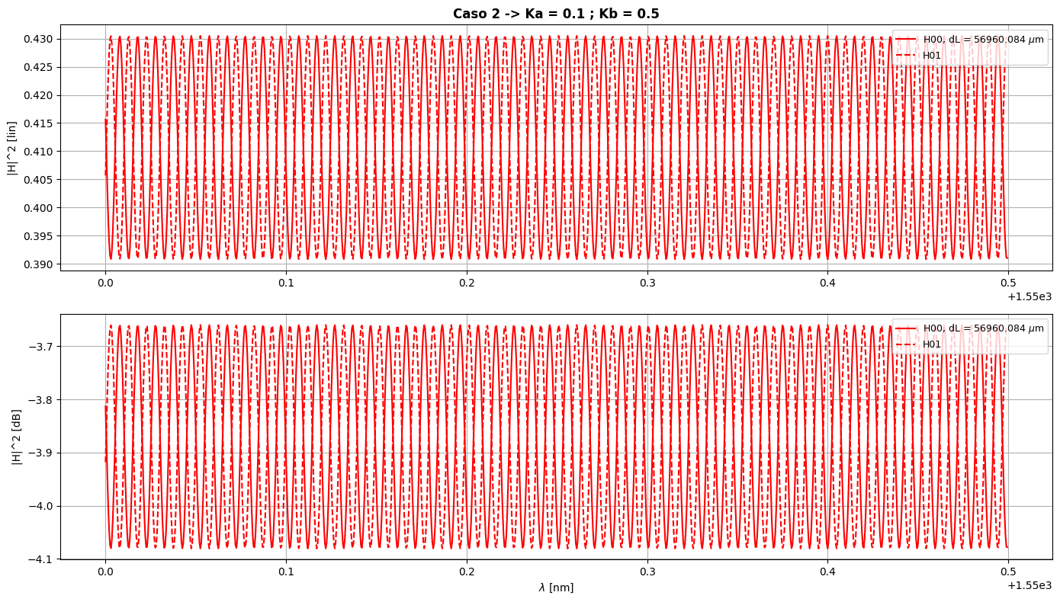
Learning outcome #3 – Delay imbalance with loss
Fringe visibility
La función de transferencia de ambos casos muestra una oscilación periódica muy densa (teniendo en cuenta que hemos representado en el rango de 1550-1550.5 nm) debido a un FSR muy pequeño ya que la dL es extremadamente alta (56960,084 um). En relación al ratio de extinción (ER), siendo este la diferencia entre el máximo y el mínimo valor de la función de transferencia en dB, ambos son extremadamente bajos ya que para una dL tan alta, las pérdidas son muy altas. Concretamente el ER del caso 1 es de 1.26 dB y el del segundo caso de 0.42 dB. Esta disminución del ER en el segundo caso se debe a que la Ka es de 0.1 por lo que se acopla aún menos luz en el primer acoplador del MZI y se atenúa prácticamente igual. Por tanto, podría concluirse que, aunque hay un patrón de interferencia, este es insuficiente. Con el fin de mejorar la ER, se podría encontrar una Ka más alta de manera que la luz que pasa por el brazo largo y la que sigue se igualen. El resultado se muestra en la siguiente diapositiva, habiéndose alcanzado un ER de aprox. 33.47 dB.

Slide 7
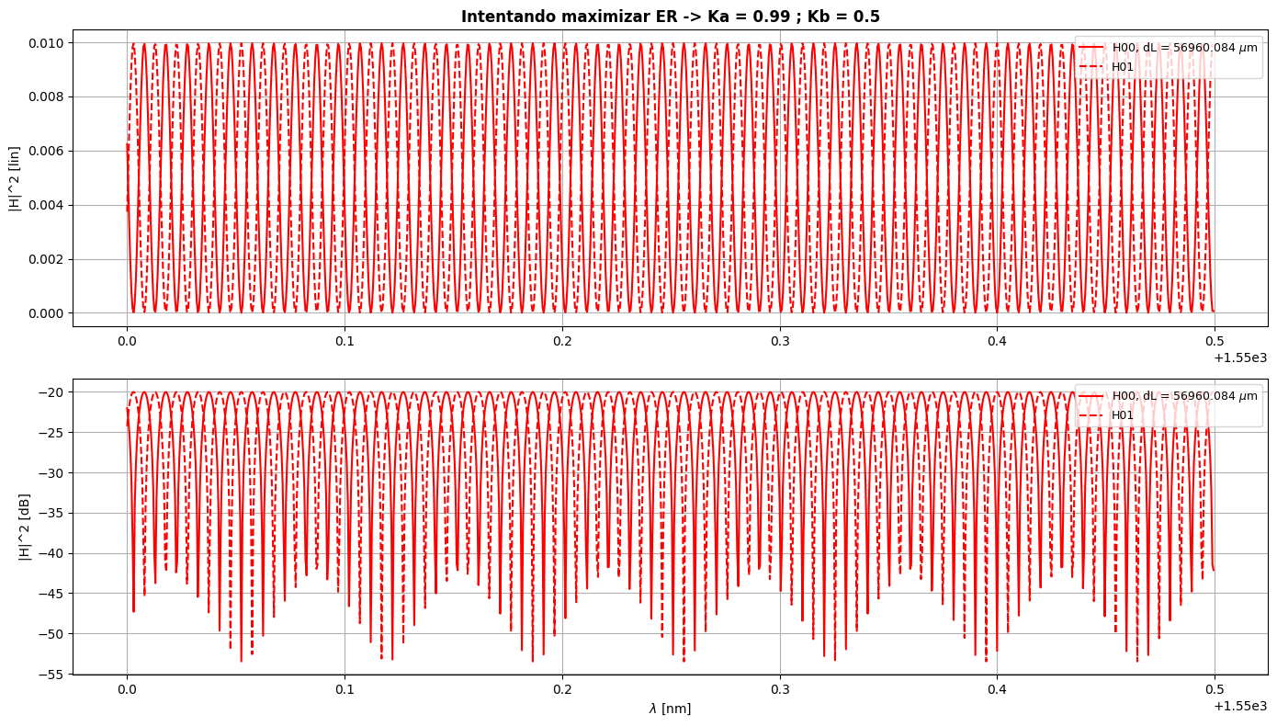
Learning outcome #3 – Delay imbalance with loss. “EXTRA”
Fringe visibility

Slide 8
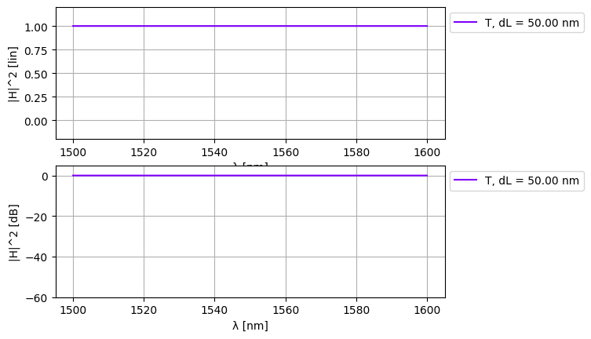
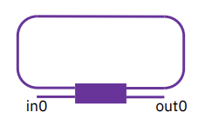


Learning outcome #4 – Ring Resonator
Single ring resonator – most simple case Constant coupler K (no wavelength variation)
Al simular el caso más simple sin pérdidas (loss = 0), la función de transferencia corresponde a la de un filtro paso todo (deja pasar todo el espectro) es decir 1 en lineal y 0 dB en escala logarítmica. Esto se debe a que, sin pérdidas, la función de transferencia tiene un cero y un polo inverso conjugado. El aporte de ambos se compensa, dando como resultado una respuesta como la observada en la gráfica.
En referencia al FSR, este se define como la distancia en longitud de onda entre dos máximos/mínimos de resonancia pero este solo es visible cuando la función de transferencia es periódica, es decir cuando loss > 0. El FSR es directamente proporcional al cuadrado de la long. de onda e inversamente proporcional al índice de grupo en la long. de onda de trabajo, y al perímetro del Anillo (L_r). Se ha añadido el cálculo numérico teórico del FSR que se debería obtener para loss > 0.

Slide 9
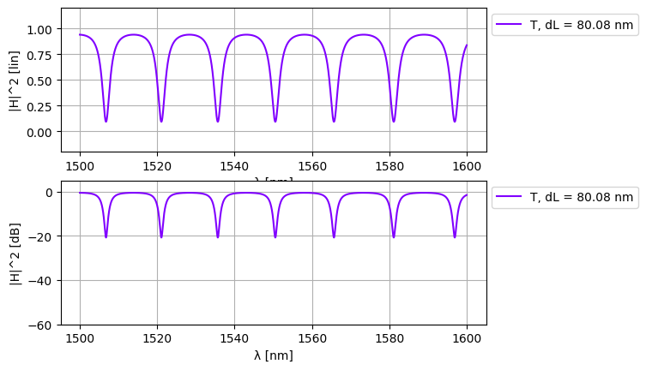


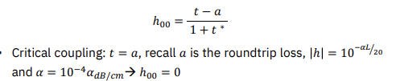
Learning outcome #5 – Ring resonator design
Design the perimeter for a FSR = 15 nm.
Cálculo del perímetro del ring resonator
(1)
La función de transferencia muestra periodicidad cada 15 nm tal y como se deseaba. En relación a la dependencia con el coeficiente de acoplo (K), este determina cuánta luz entra en el anillo y la forma de la función de transferencia. Si K es muy alto o muy bajo los mínimos se vuelven menos profundos. El ancho de banda también puede verse afectado por K. La ER del resonador simulado es de aprox. 20.24 dB.
En última instancia, si se desea un acoplamiento crítico, se debe buscar que K = 1 - a^2 siendo a = abs(h) mostrada en (1). De esta manera se consigue acoplo crítico maximizando enormemente la ER llegando incluso a valores de aprox. 118.49 dB

Slide 10
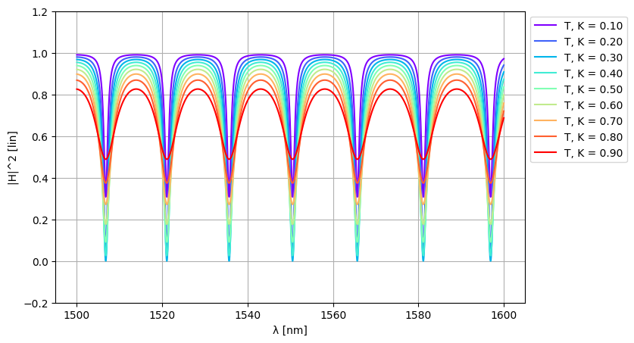
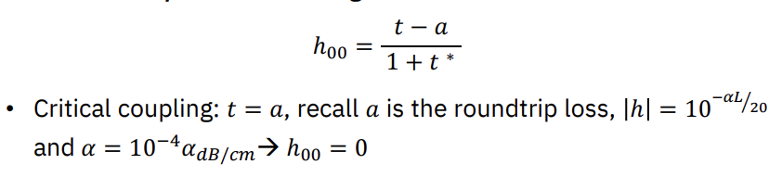
Learning outcome #6a – Effect of K
Change K value between 0.1 and 0.9 in steps of 0.1
El acoplamiento crítico sucede en algun punto entre K=0.3 y K=0.4 porque en estos casos la función de transferencia se aproxima enormemente al valor nulo cada FSR, maximizándose la relación de extinción (ER). Para valores de constante de acoplamiento (K) menores que K_criticalCoupling, se tiene lo que se conoce como subacoplamiento. Para este caso, como el acoplamiento es bajo, la t es alta por lo que h00 crece, es decir, en resonancia la función de transferencia no se acerca a 0 y la transmision fuera de la resonancia es prácticamente perfecta (cercana a 1). Por otro lado, para valores de K mayores que K_criticalCoupling se tiene sobreacoplamiento (más acoplo -> menor transmisión) y por lo tanto t < a, habiendo unas mayores pérdidas y sucediendo que una vez más los puntos de resonancia no llegan a 0 ya que h00 no puede valer 0 si t < a.

Slide 11
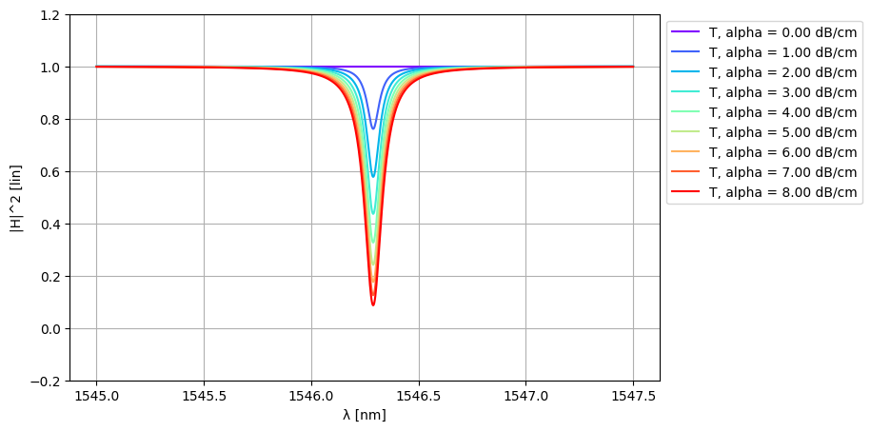

Learning outcome #6b – Effect of loss
Change losses value between 0 and 8 dB/cm in steps of 1
El valor de alpha (pérdidas) que nos sitúa más cerca del punto de acoplamiento crítico es el punto de mayores pérdidas, es decir, pérdidas de 8 dB/cm. Si observamos la expression de h00 tiene sentido que al aumentar alpha (pérdidas), h00 disminuya pudiendo acercarse a 0. Conforme disminuyen las pérdidas, nos alejamos del punto de acoplamiento crítico, tendemos al subacoplamiento e incluso llega un momento en que ya no hay acoplamiento (alpha = 0) y toda la luz pasa (“filtro paso todo”).

Slide 12

Thank you

